Slide 1


TRƯỜNG ĐẠI HỌC SƯ PHẠM KỸ THUẬT TP HCM
KHOA ĐÀO TẠO CHẤT LƯỢNG CAO
KHÓA LUẬN TỐT NGHIỆP
Đề tài: Thiết kế và xây dựng Website máy tính
và linh kiện văn phòng
GVHD: PSG.TS Hoàng Văn Dũng
Sinh viên thực hiện:
Nguyễn Kỳ Hải 19110197
Trần Nguyễn Quốc Khánh 19110227
TP.HCM, Ngày 1 tháng 06 năm 2023

Slide 2
Phần 1: Mở đầu
Phần 2: Nội dung
Chương 1: Cơ sở lý thuyết
Chương 2: Đặc tả thiết kế
Chương 3: Phân tích thiết kế
Chương 4: Thiết kế giao diện
Chương 5: Cài đặt chức năng
Chương 6: Triển khai và kiểm thử
Phần 3: Kết luận
Bố cục

Slide 3

Phần 1: Mở đầu
Notes:
Photo by power point stock photo

Slide 4

Lý do chọn đề tài
Nhu cầu
Ưu điểm của mua sắm trực tuyến

Slide 5

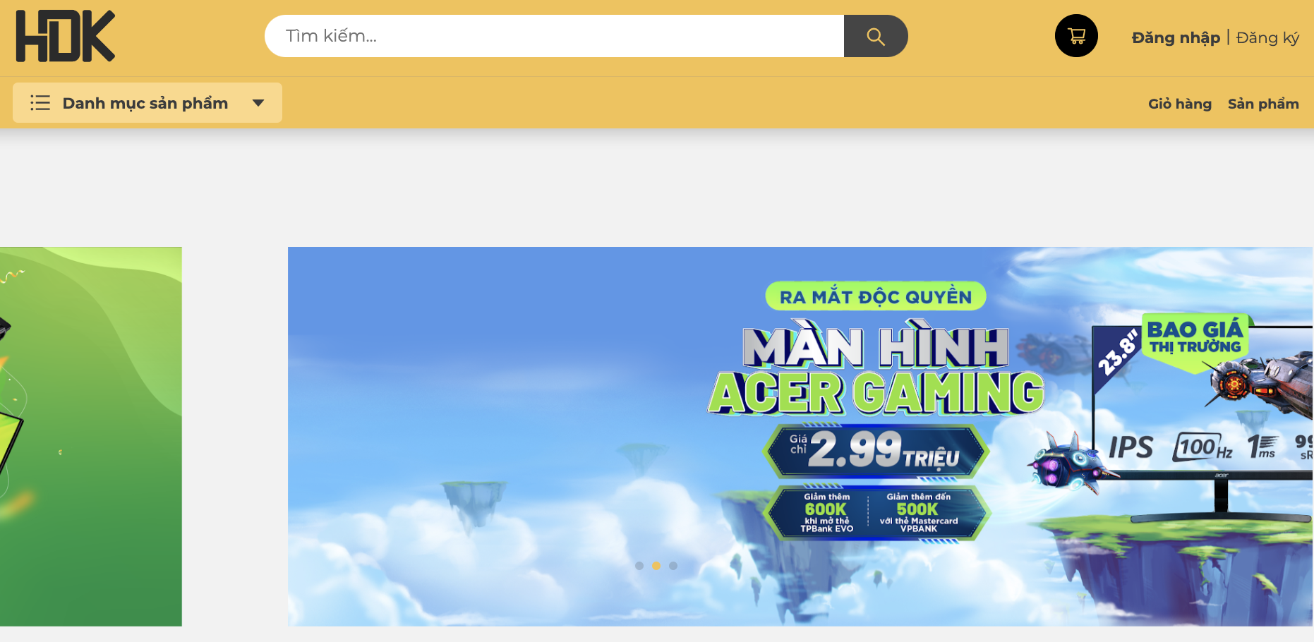
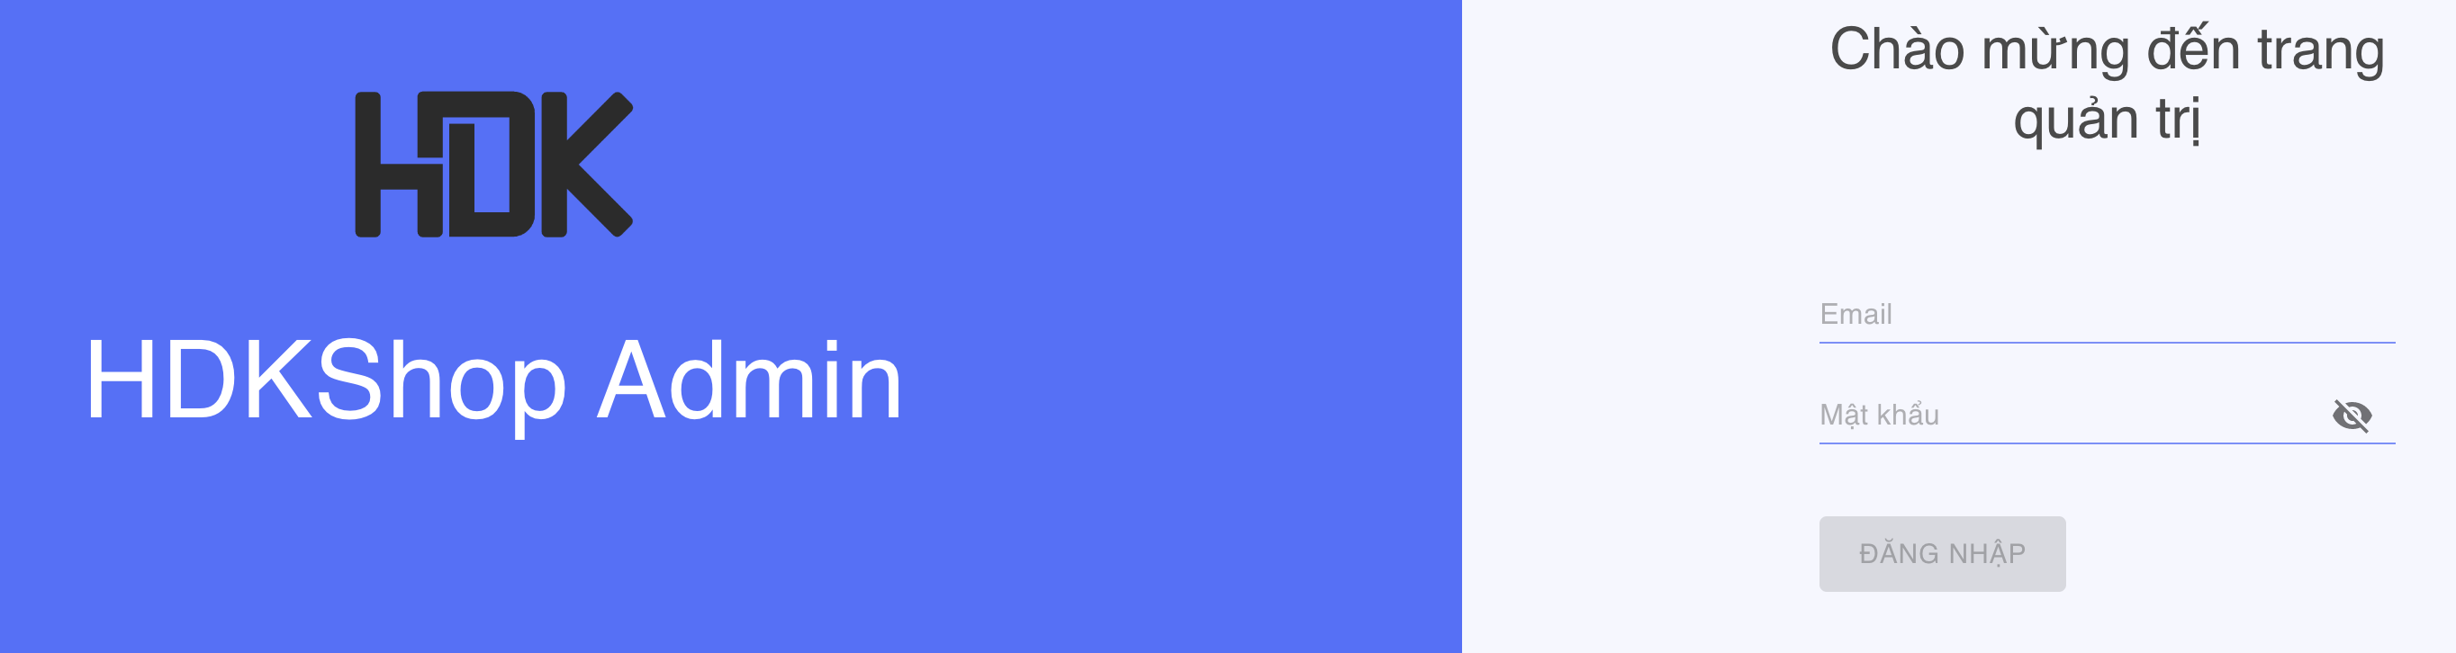
Mục tiêu của đề tài

Slide 6
Kết quả dự kiến
Web Shopping sẽ cho phép người có thể xem và mua hàng được
Web Admin cho phép quản lý hệ thống
Triển khai ứng dụng trên nền tảng azure

Slide 7
Phần 2: Nội dung
Notes:
Photo by power point stock photo

Slide 8

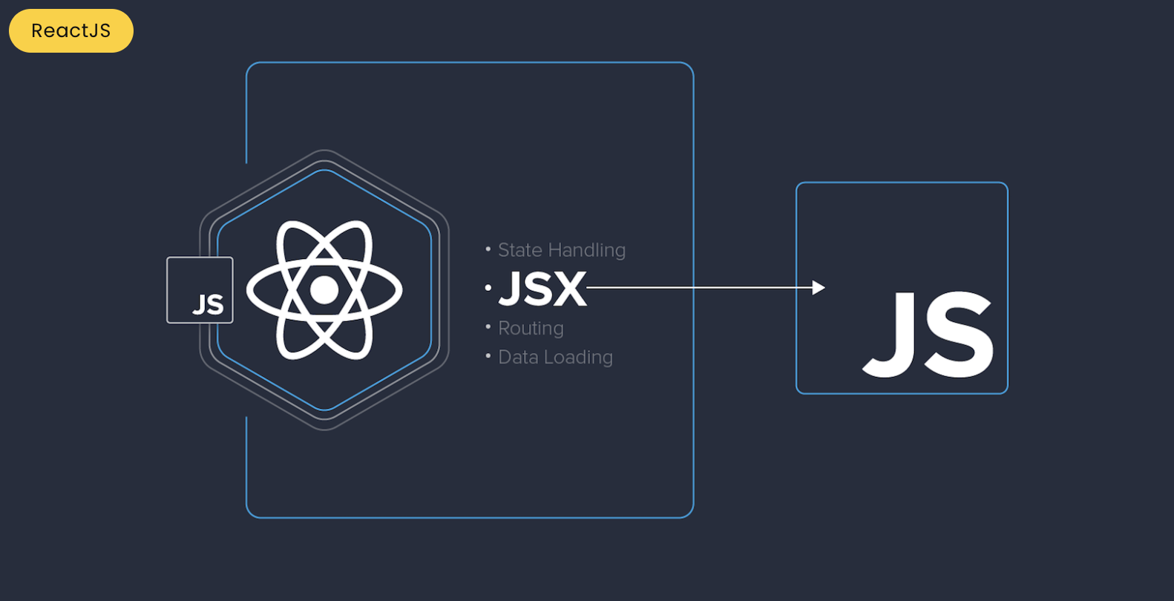

CHƯƠNG 1. CƠ SỞ LÝ THUYẾT
ReactJS

Slide 9


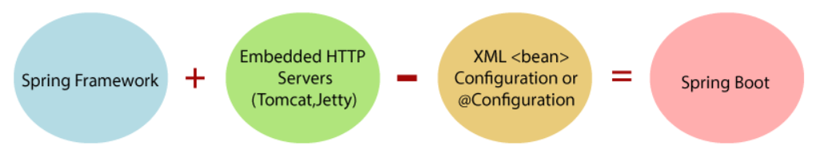

CHƯƠNG 1. CƠ SỞ LÝ THUYẾT
Spring Boot, MySQL
Azure

Slide 10



CHƯƠNG 1. ĐẶC TẢ THIẾT KẾ
Khảo sát hiện trạng
1
Thế giới di động
2
Phong vũ
3
FPT Shop

Slide 11
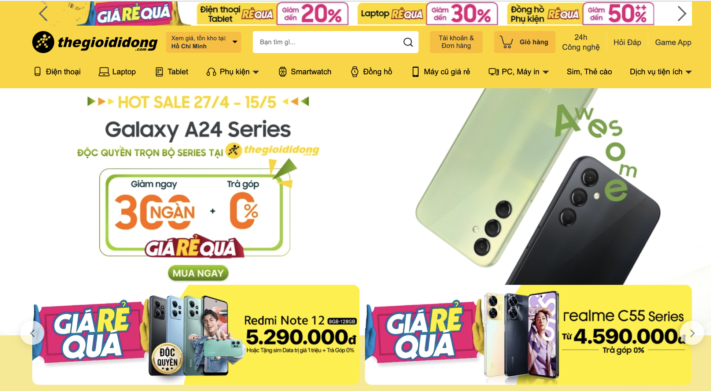
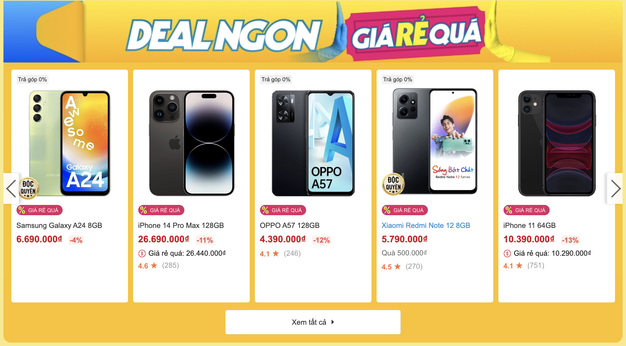
1. Thegioididong
Link Website: https://www.thegioididong.com/

Slide 12
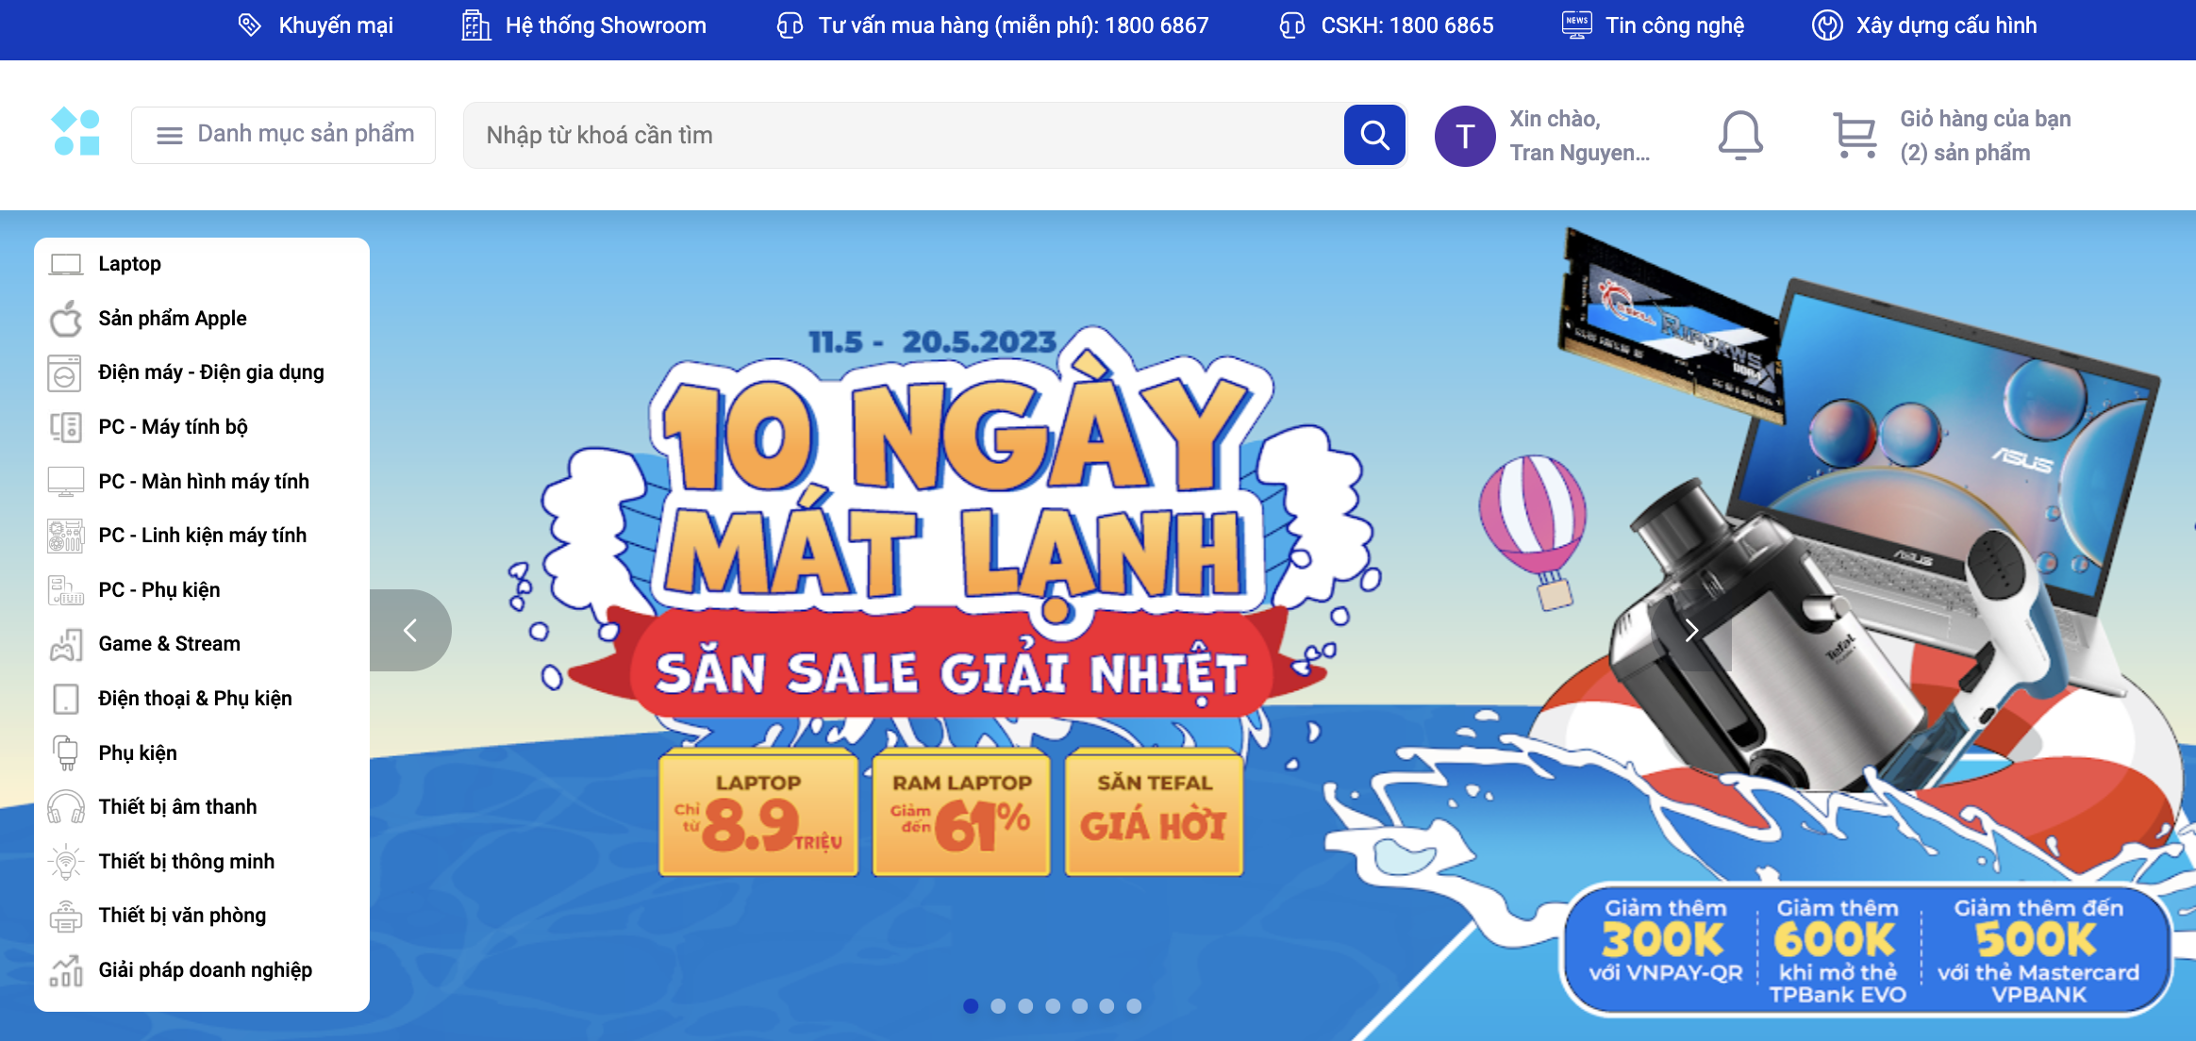
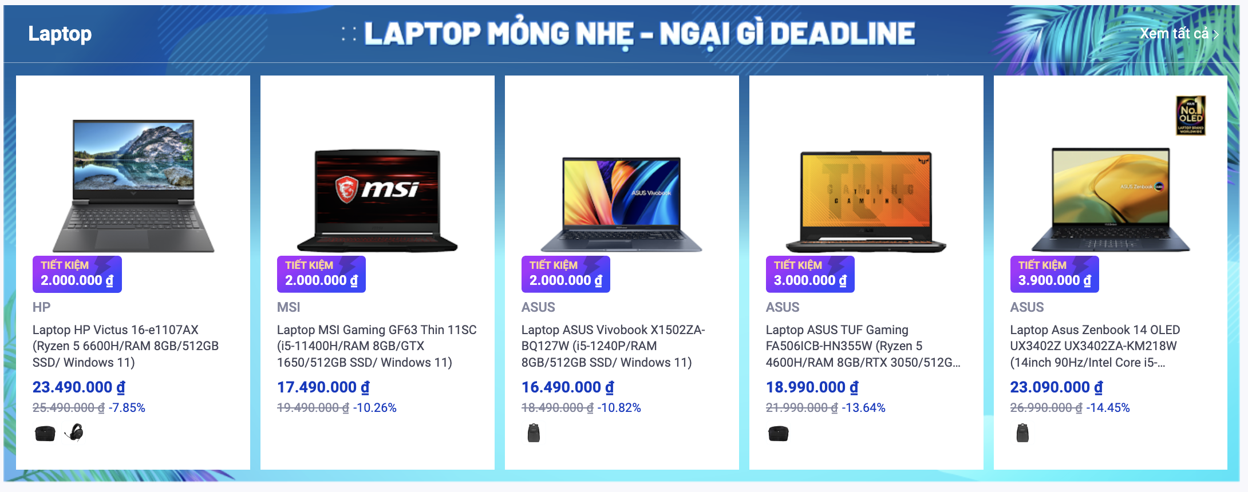
2. Phongvu
Link Website: https://phongvu.vn/

Slide 13
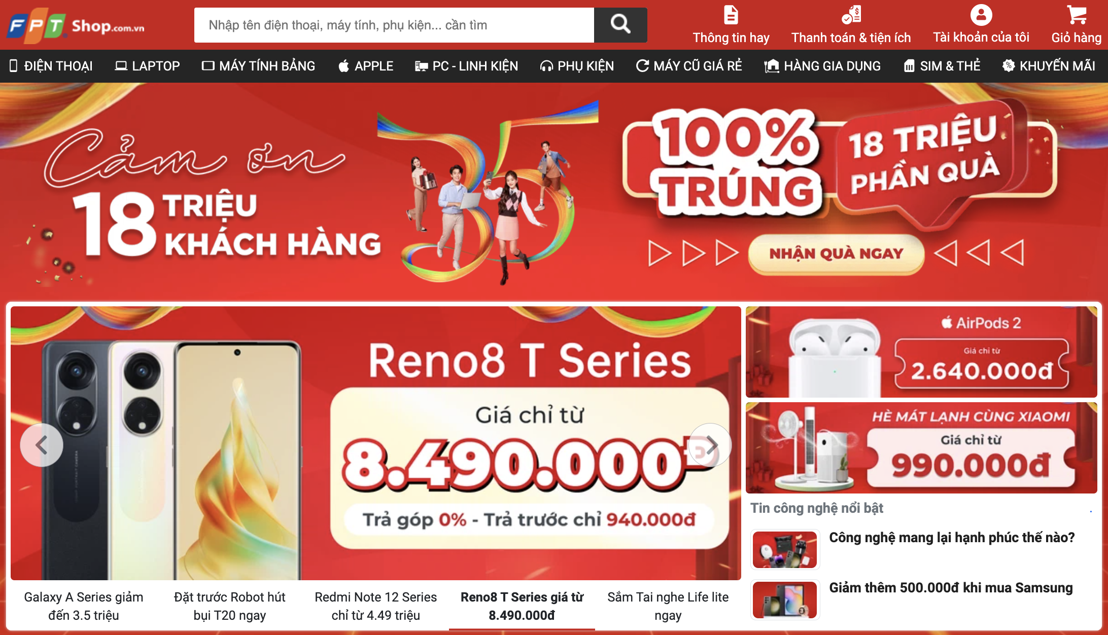
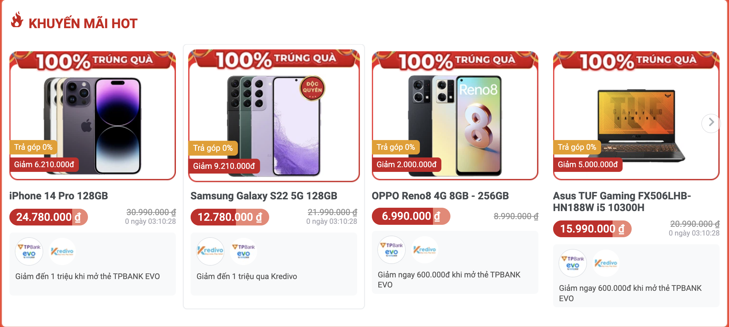
3. Fpt Shop
Link Website: https://fptshop.com.vn/

Slide 14
Kết luận
Đánh giá chung
- Các website đều có đầy đủ các chức năng cơ bản của một hệ thống bán hàng trực tuyến.
- Về bố cục: Đầy đủ các thành phần của một trang web, hình ảnh cân đối, màu sắc hài hòa giúp người dùng cảm thấy dễ chịu, thoải mái.

Slide 15
Yêu cầu chức năng
Tổng quan về sản phẩm: dự án được chia là 2 website chính
Web shopping
Web admin
Yêu cầu phi chức năng
Giao diện
Trải nghiệm

Slide 16
CHƯƠNG 3. PHÂN TÍCH THIẾT KẾ HỆ THỐNG
Các chức năng của hệ thống
1. Đăng nhập, đăng ký, quên mật khẩu, thay đổi mật khẩu
6. Gửi email xác nhận khi người dùng đặt hàng, đăng ký tài khoản
2. Hiển thị danh sách sản phẩm, thông tin chi tiết sản phẩm
7. Cập nhật thông tin người dùng, xem lịch sử đơn hàng người dùng đã đặt
3. Thêm, cập nhật, xóa các sản phẩm trong giỏ hàng
8. Tích hợp thanh toán VNPAY, API GHN
4. Thanh toán các sản phẩm khi người dùng chọn mua
9. Admin: quản lý người dùng, danh mục, sản phẩm, nhà cung cấp và đơn hàng
5. Tìm kiếm các sản phẩm người dùng mong muốn
10. Thống kê sản phẩm, doanh thu, số lượng sản phẩm đã bán

Slide 17
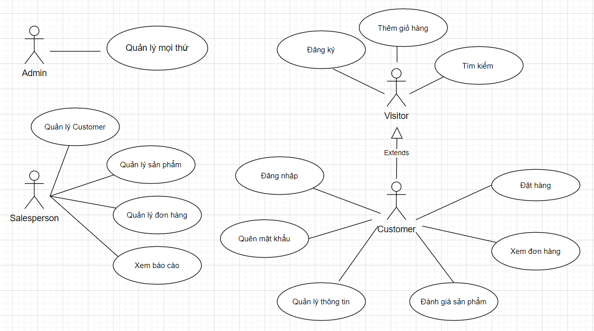
1. Thiết kế lược đồ use case của hệ thống
Lược đồ usecase

Slide 18
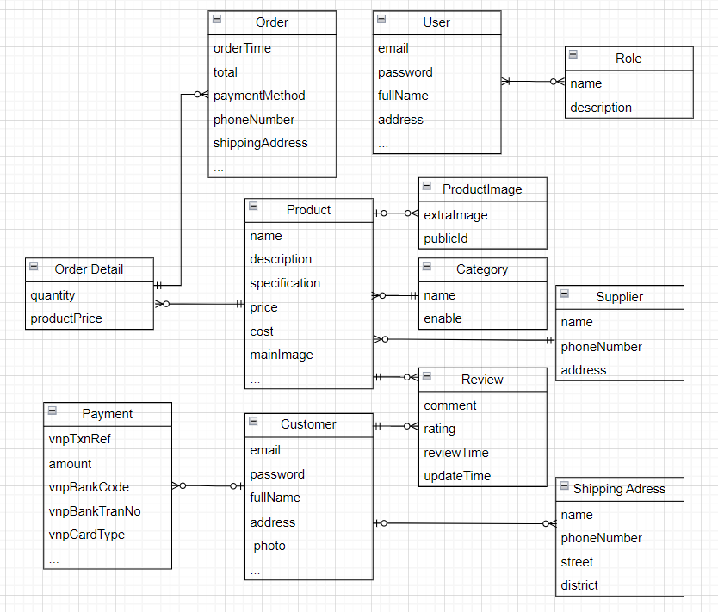
2. Xây dựng cơ sở dữ liệu
Bảng thiết kế cơ sở dữ liệu

Slide 19







Kiến trúc hệ thống
Local File System
Môi trường phát triển development

Slide 20
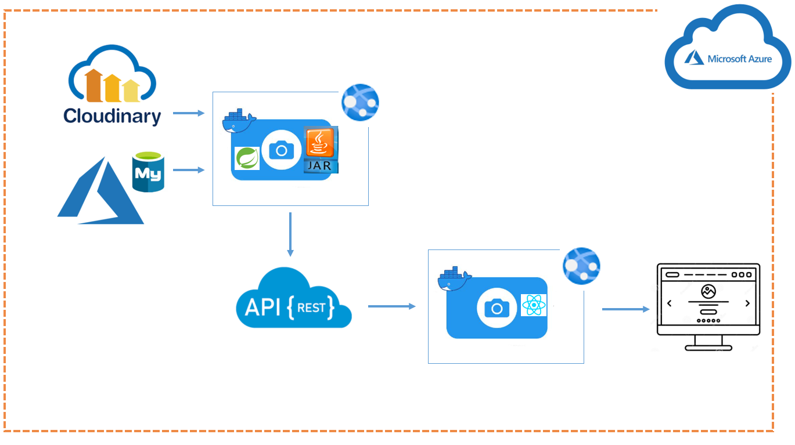
Kiến trúc hệ thống

Slide 21
CHƯƠNG 4. THIẾT KẾ GIAO DIỆN
1. Trang chủ
7. Trang đơn hàng
13. Trang quản lý hệ thống
2. Trang đăng ký
8. Trang chi tiết sản phẩm
14. Trang thống kê báo cáo
3. Trang đăng nhập
9. Trang giỏ hàng
4. Trang quên mật khẩu
10. Trang đặt hàng
5. Trang xác thực
11. Trang thông tin người dùng
6. Trang sản phẩm
12. Trang đổi mật khẩu

Slide 22
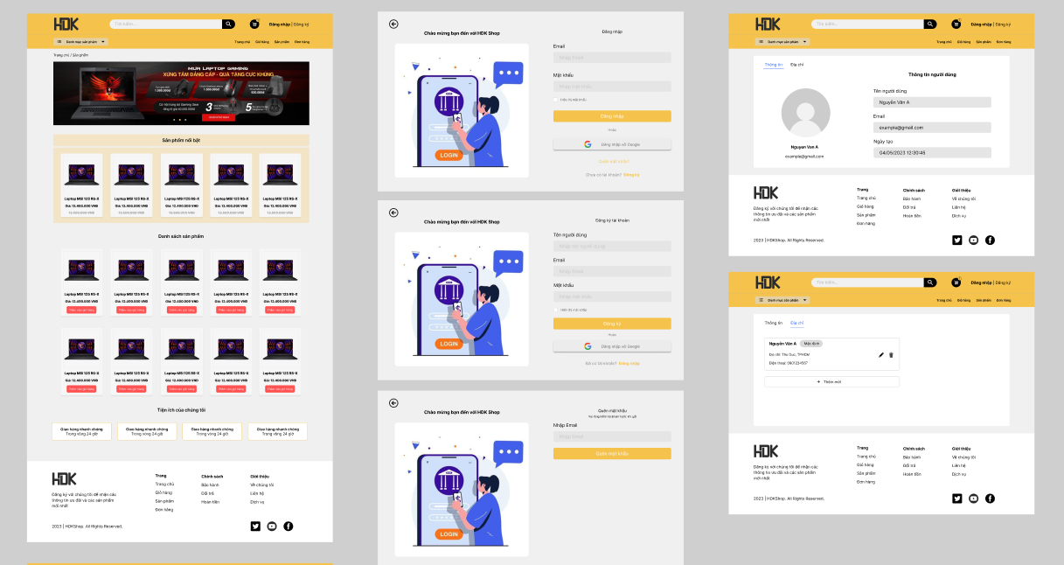
Thiết kế Web Shopping

Slide 23
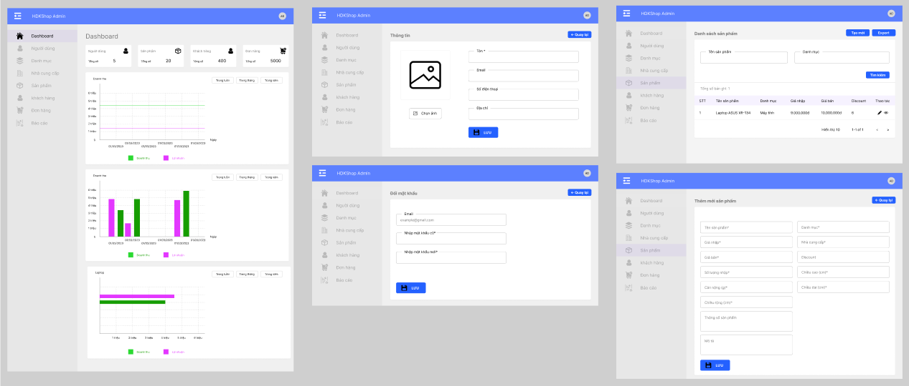
Thiết kế Web Admin

Slide 24
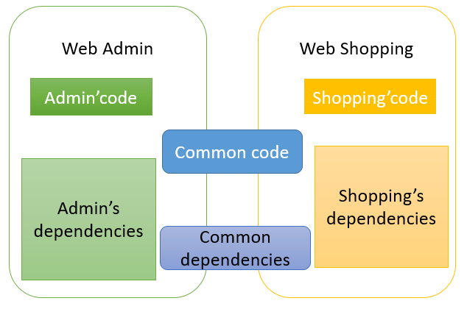
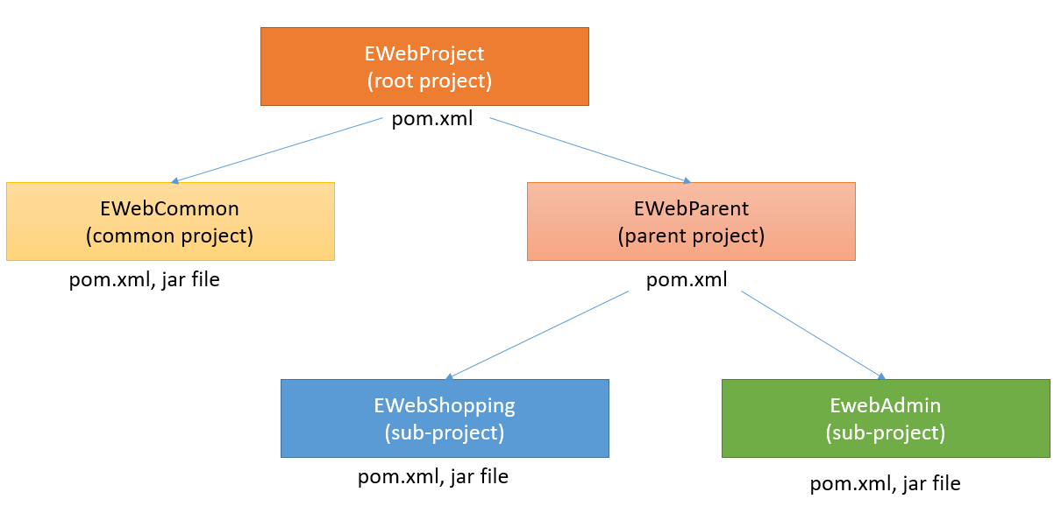
CHƯƠNG 5. CÀI ĐẶT CHỨC NĂNG
Cấu trúc thư mục
Cấu trúc triển khai code cho từng dự án

Slide 25
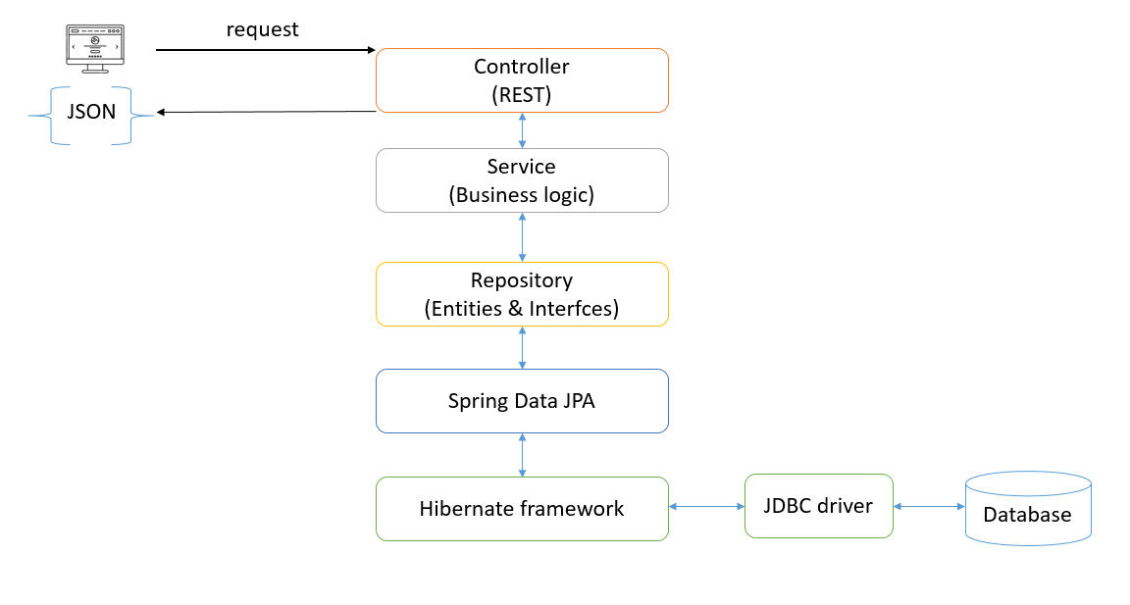
Xây dựng Backend
Kiến trúc các tầng của ứng dụng

Slide 26




CHƯƠNG 6. TRIỂN KHAI VÀ KIỂM THỬ
FROM node:16-alpine WORKDIR /usr/src/app COPY package*.json ./ RUN yarn install
COPY . . CMD [ "yarn", "start" ]
HDK Website
Build
Push
Azure Container Registry
Dockerfile
Quy trình triển khai ứng dụng

Slide 27
Kiểm thử ứng dụng
Phương pháp hộp đen
Todo
In progress
Done
Block
Skip

Slide 28
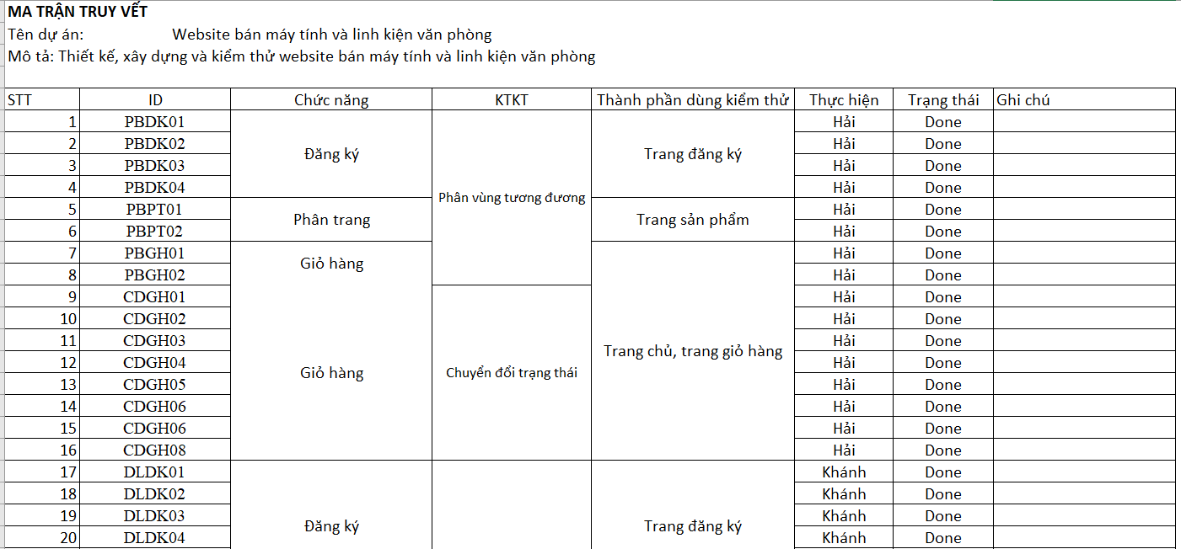
Kiểm thử ứng dụng

Slide 29
ĐÁNH GIÁ KẾT QUẢ
1. Đánh giá kết quả với ứng dụng website WebShopping
https://hdkwebshopping.azurewebsites.net
2. Đánh giá kết quả với ứng dụng website WebAdmin
https://hdkwebadmin.azurewebsites.net

Slide 30
Phần 3: Kết luận
Notes:
Photo by power point stock photo

Slide 31
Kết quả đạt được
Về mặt công nghệ
Các công nghệ làm web với ngôn ngữ lập trình JavaScript cụ thể là ReactJS.
Backend sử dụng Java Spring boot.
Cơ sở dữ liệu MySQL
Dùng docker và cloud Azure

Slide 32
Kết quả đạt được
Về mặt cài đặt chương trình
- Các công cụ hỗ trợ lập trình giao diện mới.
- Các mô hình tổ chức mới trong quá trình xây dựng ứng dụng.

Slide 33
Hướng phát triển
Hướng phát triển cho dự án
- Thực hiện một số chức năng nâng cao như: gợi ý sản phẩm theo hành vi, tâm lý mua hàng của khách hàng.
- Tìm hiểu sâu hơn về CSDL, phát triển các mô hình CSDL mới và an toàn.
- Thực hiện triển khai tự động hóa CI/CD.

Slide 34
Tài liệu tham khảo
[1] Docker. https://hub.docker.com/
[2] Cloud computing services. Cloud Computing Services | Microsoft Azure.
https://azure.microsoft.com/en-us/
[3] MySQL tutorial. W3Schools Online Web Tutorials. https://www.w3schools.com/MySQL/default.asp
[4] Getting started – React – A JavaScript library for building user interfaces.
https://legacy.reactjs.org/docs/getting-started.html
[5] Building an application with spring boot. Getting Started | Building an Application with Spring Boot.
https://spring.io/guides/gs/spring-boot

Slide 35

Cám ơn quý Thầy, Cô và các bạn đã lắng nghe !!!
Notes:
Photo by Alvaro Reyes on Unsplash

